Slide 1
Тема: Поняття «рік»
і «місяць»

Slide 2
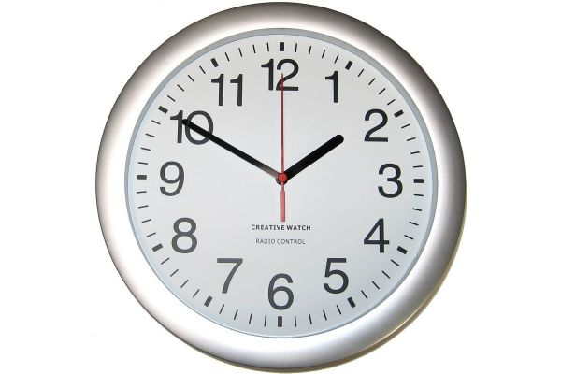
Загадка
І на руці, і на стіні,
на вежі у височині
він ходить, ходить рівним ходом
щодня, від сходу до заходу.

Slide 3
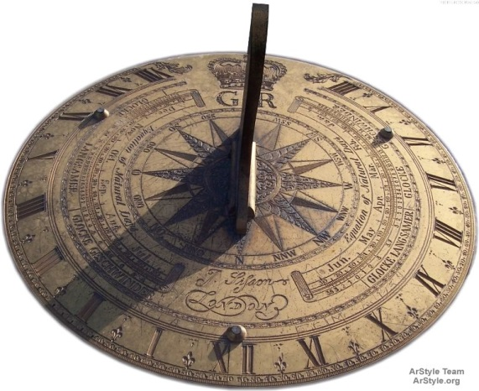
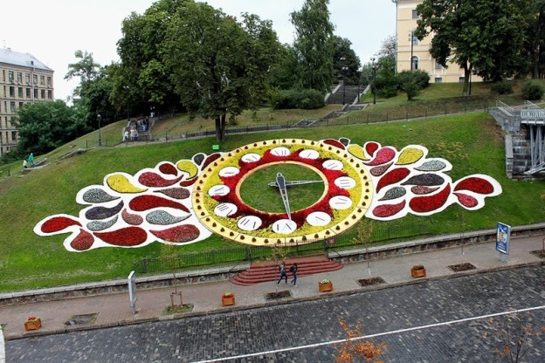
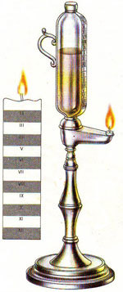
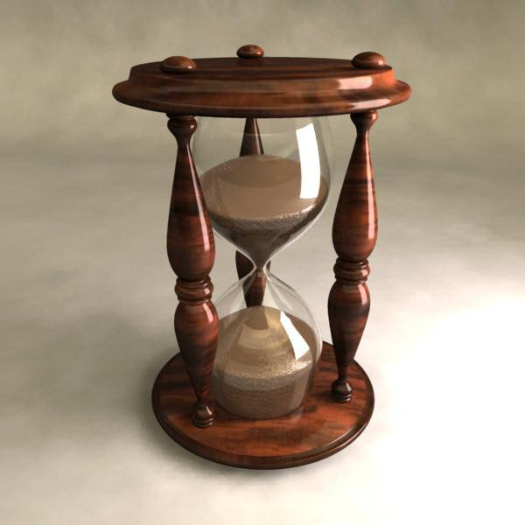
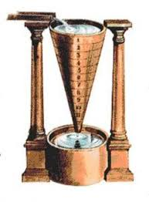
Види годинників
Сонячний годинник
Тіньовий годинник
Квітковий годинник
Водяний годинник
Вогняний годинник
Механічний годинник
Пісочний годинник

Slide 4
Визнач час за годинником.
Який час буде показувати
кожен годинник через 20 хв?
Скільки обертів по циферблату
робить годинна стрілка
за добу?
Скільки обертів по циферблату робить хвилинна стрілка
за 1 годину?

Slide 5
Доба
Ранок
Вечір
24 год
День
Ніч

Slide 6
Пригадай!
1 год = хв
60
1 доба = год
24
1 тиждень = діб
7

Slide 7
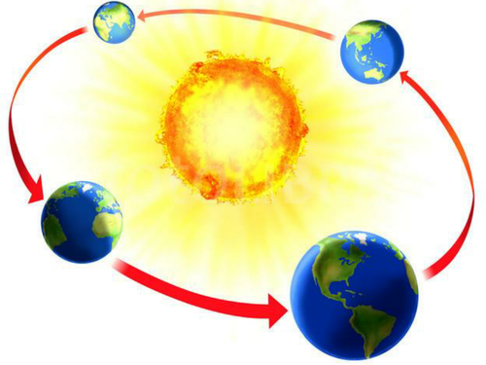
Рік
365діб
24 год
Сонце – велика розжарена зірка. Планета Земля входить до Сонячної системи і обертається навколо Сонця
за 365 (366) діб, а навколо себе за 24 години.
1 рік = 365 (366) діб
1 рік = 12 місяців
1 місяць = 30 (31) діб

Slide 8
Пори року

Slide 9
«Правило кулака»

Slide 10
Знайди пару!
12 місяців
1 тиждень
30 днів
1 рік
7 днів
1 год
60 хв
1 місяць

Slide 11
Математичний диктант
Скільки годин триває доба?
Скільки хвилин триває година?
Скільки місяців триває рік?
Cкільки місяців триває кожна пора року?
Скільки обертів за добу робить годинна стрілка?
Скільки обертів за годину
робить хвилинна стрілка?

Slide 12
Запиши величини в порядку зростання.
10 хв, 1 доба, 1 тиждень,
5 с, 50 год, 1 год, 100 років, 15 днів, 1 рік.

Slide 13
МОЛОДЦІ!

